Slide 1
অনলাইন ক্লাসে সকলকে
স্বাগতম

Slide 2
পরিচিতি
শিক্ষক পরিচিতি
পাঠ পরিচিতি
আবুল হাশেম
সহকারি শিক্ষক
মাটিরাংগা সরকারি মডেল উচ্চ বিদ্যালয়
মাতিরাংগা,খাগড়াছরি।
শ্রেণিঃনবম-দশম
বিষয়ঃ রসায়ন

Slide 3
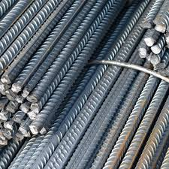
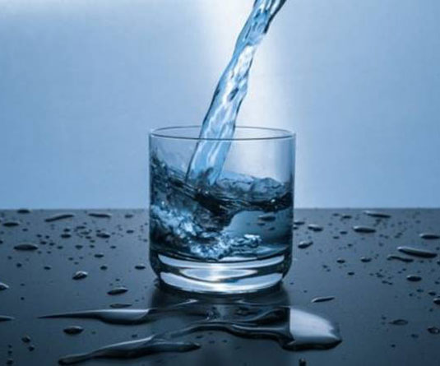
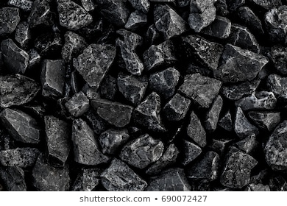
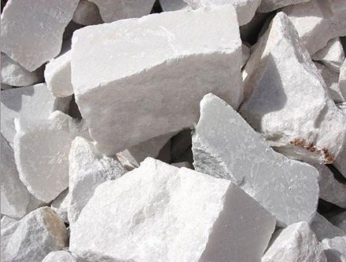
লোহা
পানি
কয়লা
চুনাপাথর
উপরের চিত্রগুলোতে তোমরা কি দেখতে পাচ্ছ? এদেরকে কি বলা যায়?
উপরের বস্তুগুলোকে পদার্থ বলা যায়।

Slide 4
আজকের পাঠ শিরোনাম
পদার্থের গঠন
তৃতীয় অধ্যায়

Slide 5
এই পাঠ শেষে আমরা যা জানতে পারব-----
পদার্থ কী এবং পদার্থ কি দিয়ে তৈরী
মৌলিক ও যৌগিক পদার্থের সঙ্গা ও উদাহরণ
অনু ও পরমানু সঙ্গা ও এদের মধ্যেপার্থক্য।
মৌলের প্রতীক কী এবং প্রতীক লেখার নিয়ম।

Slide 6
পদার্থ কাকে বলে?
যার ভর আছে, স্থান দখল করে, কম বেশী দৃঢ়তা আছে তাকে পদার্থ বলে।
পদার্থ কী দ্বারা গঠিত ?
এক বা একাধিক মৌলিক বা যৌগিক কনিকা দ্বারা পদার্থ গঠিত।

Slide 7
মৌলিক পদার্থ কাকে বলে?
যে পদার্থকে বিশ্লেষন করলে ঐ পদার্থের ক্ষুদ্রতম কনিকা ছাড়া অন্য কোন মৌল পাওয়া যায় না, তাকে মৌলিক পদার্থ বা মৌল বলে।
যেমন,হাইড্রোজেন, সালফার, অক্সিজেন, সোডিয়াম, নাইট্রোজেন,ক্যালসিয়াম, কার্বন, আর্গন, ম্যাগনেসিয়াম ইত্যাদি
মোট মৌলিক পদার্থ ১১৮টি,তারমধ্যে ৯৮টি প্রকৃতিতে পাওয়া যায় ,বাকিগুলো গবেষণাগারে তৈরী করা হয়েছে

Slide 8
যৌগিক পদার্থ কাকে বলে?
দুই বা ততোধিক মৌলিক পদার্থ দ্বারা গঠিত পদার্থকে যৌগিক পদার্থ বলে।
যেমনঃপানি- যা হাইড্রোজেন ও অক্সিজেন নিয়ে গঠিত।
কার্বন-ডাইক্সাইডঃ যা কার্বন ও অক্সিজেন নিয়ে গঠিত। সোডিয়াম ক্লোরাইডঃ যা সোডিয়াম ও ক্লোরিন নিয়ে গঠিত।

Slide 9
পরমানু কাকে বলে?
মৌলিক পদার্থের ক্ষুদ্রতম কনিকা যার স্বাধীন অস্তিঃত্ব নাই, কিন্তু রাসায়নিক বিক্রিয়ায় অংশগ্রহন করেতাকে সংশ্লিষ্ট মৌলের পরমানু বলে।
যেমনঃ-হাইড্রোজেনেরপরমানু(H),অক্সিজেনেরপরমানু(O) কার্বনের পরমানু (C) ইত্যাদি।

Slide 10
অনু কাকে বলে?
অনু হলো মৌলিক বা যৌগিক পদার্থের ক্ষুদ্রতম কনিকা,যার স্বাধীন অস্তিঃত্ব আছে কিন্তু রাসায়নিক বিক্রিয়ায় অংশগ্রহণ করেনা তাকে সংশ্লিষ্ট মৌলের বা যৌগের অনু বলে।
যেমনঃঅক্সিজেনের দুইটি পরমানু দ্বারা অক্সিজেনের একটি অনু গঠিত ,$O_{2}$। দুইটি হাইড্রোজেন পরমানু ও একটি অক্সিজেন পরমানু দ্বারা পানির একটি অনু গঠিত,$H_{2}$O। NaCl,$N_{2}$,${CO}_{2}$

Slide 11
প্রতীক কী?
কোন মৌলের ইংরেজী বা ল্যাটিন নামের সংক্ষিপ্ত রুপকে প্রতীক বলে।প্রতীক দ্বারা মৌলের একটি পরমানুকে নির্দেশ করে। প্রত্যেকটি মৌলকে সংক্ষেপে প্রকাশ করতে তাদের আলাদা আলাদা প্রতীক ব্যবহার করা হয়
মৌলের নাম | মৌলের ইংরেজী নাম | প্রতীক
হাইড্রোজেন | Hydrogen | H
অক্সিজেন | Oxygen | O
নাইট্রোজেন | Nitrogen | N

Slide 12
প্রতীক লেখার নিয়ম
প্রতীক লিখার নিয়ম সাধারনত তিনটি
নিয়ম- ১,মৌলের ইংরেজী নামের ইংরেজী নামের প্রথম অক্ষর দিয়ে প্রতীক লেখা হয় এবং তা ইংরেজী বর্ণমালার বড় হাতের অক্ষর দিয়ে প্রকাশ করা হয়
মৌলের নাম | ইংরেজী নাম | প্রতীক
বোরন | Boron | B
আয়োডিন | Iodine | I
ফ্লোরিন | Fluorine | F
সালফার | Sulfur | S

Slide 13
নিয়ম-২ ,যদি দুই বা দুইয়ের অধিক মৌলের ইংরেজী নামের প্রথম অক্ষর একই হয় তবে একটি মৌলকে নামের প্রথম অক্ষর দিয়ে প্রকাশ করা হয় ।অন্যগুলোর ক্ষেত্রে প্রথম অক্ষরের সাথে স্পষ্ট উচ্চারিত হয় এরকম আরেকটি অক্ষর ছোট হাতের লিখে প্রতীক হিসেবে ব্যবহার করা হয়।
মৌল | ইংরেজী নাম | প্রতীক
কার্বন | Carbon | C
ক্লোরিন | Chlorine | Cl
ক্যালসিয়াম | Calcium | Ca
কোবাল্ট | Cobalt | Co
ক্যাডমিয়াম | Cadmium | Cd
ক্রোমিয়াম | Chromium | Cr

Slide 14
নিয়ম-৩, কোন কোন মৌলের পরমানুর প্রতীক তাদের ইংরেজী নাম থেকে না লিখে মৌলের ল্যাটিন নাম থেকে লিখা হয়।
ইংরেজী নাম | ল্যাটিন নাম | প্রতীক
Sodium | Natrium | Na
Copper | Cuprum | Cu
Potassium | Kalium | K
Lead | Plumbum | Pb
Iron | Ferrum | Fe

Slide 15
বাড়ির কাজ
চতুর্থ অধ্যায়ের পর্যায় সারণি থেকে প্রথম ৩০ টি মৌলের নাম ও প্রতীক শিখবে।

Slide 16
ধন্যবাদ

